Slide 1
災害防救法規與地區災害 防救計畫之撰擬

Slide 2
簡報大綱
災害防救法規概述
災害防救法概述
災害防救計畫概述
地區災害防救計畫之研擬
問題與省思

Slide 3
災害防救法規概述

Slide 4
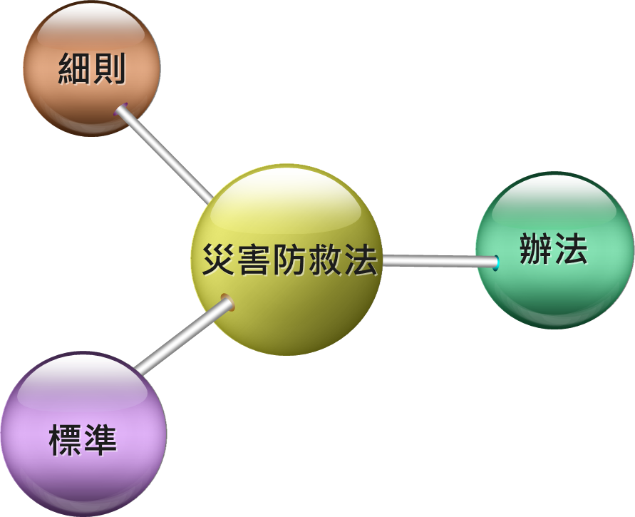
災害防救法規概述
災害防救法為我國在災害防救方面基本的母法，其於八十九年七月十九日公布施行，並於九十一年五月二十九日增訂第三十九條之一，該法其目的為健全災害防救體制，強化災害防救功能，以確保人民生命、身體、財產之安全及國土之保全。
在災害防救法及相關子法制訂後，國內與防災相關法令的種類也漸趨完備。

Slide 5
災害防救法規概述
以災害防救法為母法，為使防救災工作順利推動，政府另制訂相關法規與規則。
法規命令-細則：規定施行事項，或作補充解釋
災害防救法施行細則：根據災防法第51條訂定
法規命令-辦法：規定辦理事務方法、權責或時限
國軍協助災害防救辦法：根據災防法第34條第6項災區
交通搶通或公共設施重建簡化行政程序辦法：根據第37條之1第2項
災區民眾安置或重建簡化行政程序辦法：根據第37條之2第2項

Slide 6
災害防救法規概述
法規命令-辦法：規定辦理事務方法、權責或時限
中央對各級地方政府重大天然災害救災經費處理辦法：根據第43條之1第2項
災區民眾重建資金利息補貼作業辦法：根據第44條第2項
災害應變徵調徵用徵購補償或計價辦法：根據第49條
災害防救團體或災害防救志願組織登錄辦法：根據第51條第1項
結合民防及全民防衛動員準備體系執行災害整備及應變實施辦法：根據第15條
各類災害潛勢資料公開辦法：根據第22條第4項

Slide 7
災害防救法規概述
法規命令-辦法：規定辦理事務方法、權責或時限
電波傳輸障礙防止區域建築物改善或使用補償辦法：根據第23條第7項
災害後危險建築物緊急評估辦法：根據第27條第4項
災害搜救費用繳納辦法：根據第31條第2項
民防團隊災害防救團體及災害防救志願組織編組訓練協助救災事項實施辦法：根據第31條第3項
法規命令-標準：規定一定程度、規格或條件
各類災害救助種類及標準：根據第48條

Slide 8
災害防救法規概述
行政規則-要點
中央災害應變中心作業要點：根據第13條
中央災害防救會報、中央災害防救委員會、行政院災害防救辦公室、國家災害防救科技中心、行政院災害防救專家諮詢委員會、行政院國家搜救指揮中心等設置要點：根據第6條、第7條

Slide 9
災害防救法規概述
我國對於特殊災害訂有特別法:
核子事故緊急應變法（原子能委員會）
傳染病防治法（衛福部）
海洋污染防制法（環保署）
土壤與地下水污染整治法（環保署）
動物傳染病防治條例（農委會）
礦場安全法（經濟部）
有線廣播電視系統經營者天然災害及緊急事故應變辦法（國家通訊傳播委員會）
古蹟及歷史建築重大災害應變處理辦法（文化部）

Slide 10
災害防救法概述

Slide 11
災害防救法概述
我國災害防救體系演進歷程
1945~1965.5
1965.5~1994.7
1994.8~2000.6
2000.7~2009.8
2009.9~現今
無正式的相關法令與體制時期
防救天然災害及善後處理辦法時期
洛杉磯大地震
名古屋空難
災害防救方案時期
災害防救法頒行與第一適用時期
莫拉克颱風
災害防救法修正強化期
白河地震
集集大地震
1964
1994
1999
2009

Slide 12
災害防救法概述
災害防救法重點與特徵如下:
確立三層級與分階段防救的災害防救體系
明訂各類災害防救工作的主管機關
各層級設立災害防救會報，並設置專責機構(單位)辦理會報決議事項
為有效應變救災，規定成立各類災害應變組織，亦即災害應變中心（EOC）

Slide 13
災害防救法概述
災害防救法重點與特徵如下:
規定中央災害防救委員會、中央災害防救業務主管機關、地方政府必須擬定各類災害防救計畫及相關法令
重視災害防救科技之研發與落實、應用
強調平時、定期進行災害防救訓練與共同演習
明定各地方政府應訂定相互支援之協定，以及訂有災時徵用民間人員、物品及其相關補償之規定

Slide 14
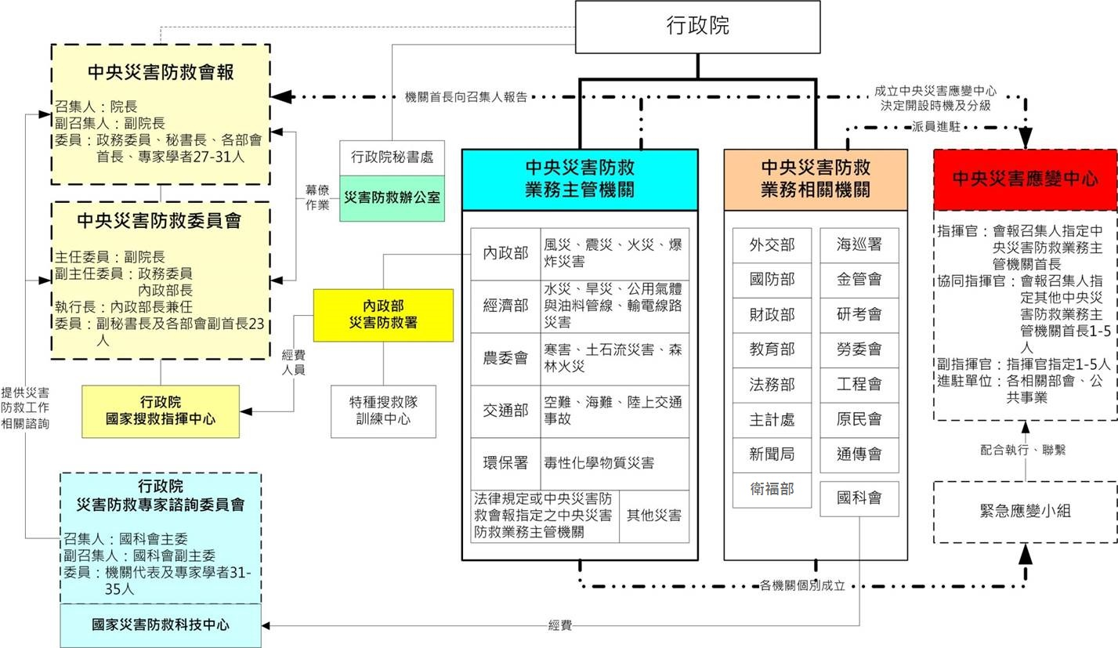
災害防救法概述
中央災害防救體系

Slide 15
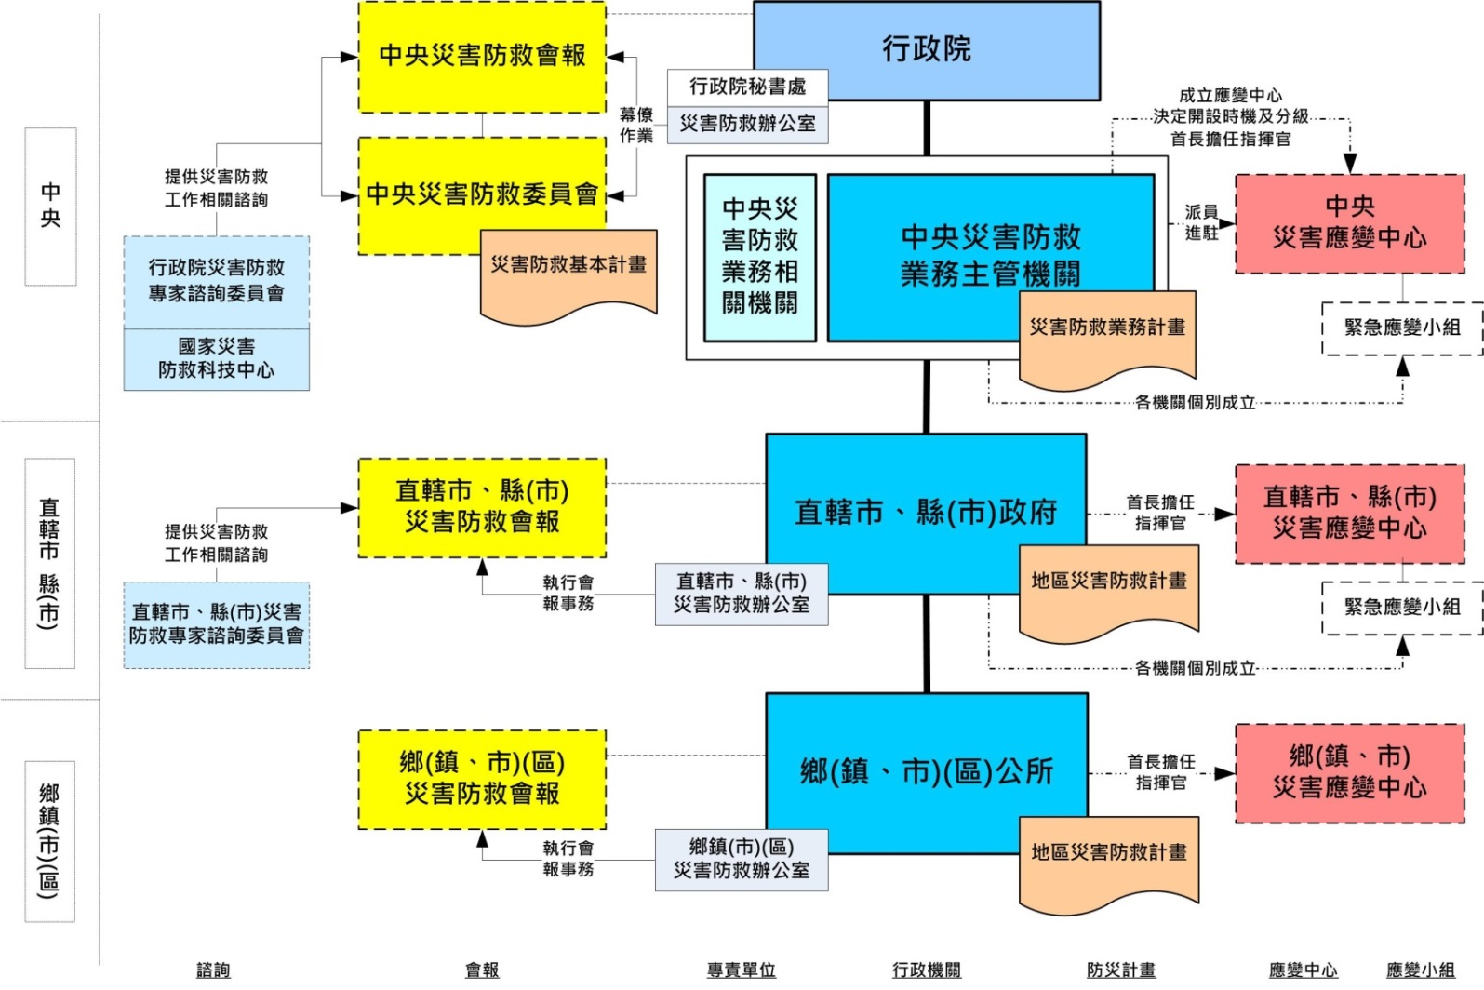
災害防救法概述
中央至地方災害防救體系

Slide 16
災害防救法概述
明訂各類災害防救工作的主管機關
災害 | 中央業務主管機關
風災、震災、火災、爆炸災害 | 內政部
水災、旱災、公用氣體與油料管線、輸電路災害、礦災 | 經濟部
寒害、土石流災害、森林火災 | 行政院農業委員會
空難、海難、陸上交通事故 | 交通部
毒性化學物質災害 | 行政院環境保護署

Slide 17
災害防救計畫概述

Slide 18
災害防救計畫概述
根據災害防救法第二條，災害防救計畫：指災害防救基本計畫、災害防救業務計畫及地區災害防救計畫
災害防救基本計畫：指由中央災害防救會報核定之全國性災害防救計畫。
災害防救業務計畫：指由中央災害防救業務主管機關及公共事業就其掌理業務或事務擬訂之災害防救計畫。
地區災害防救計畫：指由直轄市、縣(市)及鄉(鎮、市)災害防救會報核定之直轄市、縣(市)及鄉(鎮、市)災害防救計畫。

Slide 19
災害防救計畫概述
中央層級
擬訂、實施
災害防救基本計畫
中央災害防救委員會
中央災害防救業務主管 機關
指定公共事業
災害防救
業務計畫
災害防救
業務計畫
災害防救
業務計畫
災害防救
業務計畫
擬訂、實施
直轄市.縣市層級
直轄市、縣(市)地區災害防救計畫
擬訂、實施
直轄市、縣市災害防救會報執行單位
災害防救
業務計畫
災害防救
業務計畫
災害防救
業務計畫
災害防救
業務計畫
鄉鎮層級
鄉(鎮、市、區)地區災害防救計畫
擬訂、實施
鄉(鎮、市、區)公所

Slide 20
災害防救計畫概述
災害防救基本計畫，主要內容如下：
整體性之長期災害防救計畫
災害防救業務計畫及地區災害防救計畫之重點事項
其他中央災害防救會報認為必要之事項
訂定單位:
擬定:中央災害防救委員會
核定:中央災害防救會報

Slide 21
災害防救計畫概述
災害防救業務計畫，主要內容如下：
關於所主管事務或業務應採行之災害防救事項
關於所掌事務或業務之地區災害防救計畫訂定基準
訂定單位:
擬定:中央災害防救業務主管機關、指定公共事業
核定:中央災害防救會報、中央目的事業主管機關

Slide 22
災害防救計畫概述
地區災害防救計畫，主要內容如下：
該地區有關防災措施、災害預防、情報蒐集傳達、預警、災害應變復建對策等計畫及防救設施、設備、物資、基金之整備調度、分配、輸送、通訊等相關計畫
訂定單位:
擬定:直轄市、縣(市)災害防救會報執行單位、鄉(鎮、市)公所
核定:各級地方災害防救會報，並報所屬上級災害防救會報備查

Slide 23
地區災害防救計畫之研擬

Slide 24
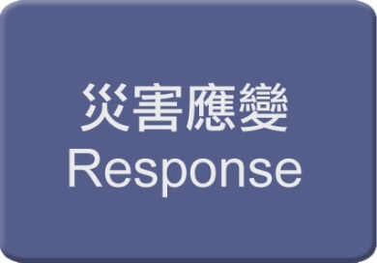
地區災害防救計畫之研擬
災害防救計畫的擬定，應含括災害管理各階段所應進行的各項工作

Slide 25
地區災害防救計畫之研擬
現有縣(市)地區災害防救計畫架構
臺北市 | 新北市 | 嘉義市 | 高雄市 | 宜蘭縣
第一篇 總則 | 第一編 總論 | 第一篇編 總則 | 第一編 總則 | 第一篇 總則
第二至七篇 各類型災害防救事項，包含颱洪、坡地、地震、重大健康、旱災、空難、重大陸上交通事故等災害。 | 第二至十五編 各類型災害防救對策，包括風災與水災、坡地、震災、空難、海難、火災與爆炸、寒害與熱浪、重大陸上交通事故、森林火災、毒性化學物質、生物病原、輻射、海嘯、火山爆發等。 | 第二至十三篇 各類型災害防救事項，包括颱風、水災、地震、坡地、火災及爆炸、毒性化學物質、陸上交通事故、輻射、生物病原、空難、旱災、公用氣體與油料管線、輸電線路等災害 | 第二至四編 各類型災害防救事項，包括風水、坡地、地震災害。 | 第二至十一篇 各類型災害對策，包括颱洪、地震、坡地、海洋污染、長隧道、生物病原、森林火災、旱災、空難。
第八篇 其他類型災害 | 第十六編 其他類型災害防救對策 | 第十四篇 計畫執行評估 | 第五編 其他災害 | 第十二篇 其他類型災害處理原則
第九篇 計畫經費與執行評估 | 第十七編 各種災害防救標準作業規定 |  | 第六編 計畫推動與評核方式 | 第十三篇 附則
 | 第十八編 災變管理
 | 第十九編 防災經費之籌備
 | 第二十編 防救災重點工作項目
 | 第二十一編 管控與考核

Slide 26
地區災害防救計畫之研擬
現有鄉(鎮、市、區)地區災害防救計畫架構
大安區 | 三重區 | 中壢市 | 壽豐鄉 | 屏東市
第一章 總則 | 第一章 計畫概述 | 第一編 總則 | 第一篇 總則 | 第一編 總則
第二至七章 各類型災害防救措施，包括颱洪、坡地、地震、重大健康、旱災、空難及重大陸上交通事故等災害。 | 第二章 環境背景及災害潛勢分析 | 第二至九編 各類型災害防救對策，包括風災、水災、地震、空難、重大火災與爆炸、生物病原、毒性化學物質、輻射、重大陸上交通事故 | 第二篇 各類型災害防救對策，包含颱洪、地震、土石流（坡地）、重大交通事故，以及其他類型等災害。 | 第二編 風災與水災防救對策
第八章 其他類型災害 | 第三章 各單位分工及職責 | 第十編 其他災害防救共通對策 | 第三篇 執行經費與執行評估 | 第三編 地震災害防救對策
第九章 執行評估（核）與計畫經費 | 第四章 減災與整備工作 | 第十一編 執行與評估 |  | 第四編 其他類型災害防救對策
第十章 附則 | 第五章 應變工作 |  |  | 第五編 執行與評估
 | 第六章 復原工作
 | 第七章 特別工作事項
 | 附件 防救災資源

Slide 27
地區災害防救計畫之研擬
災害防救基本計畫要求地區災害防救計畫應注意下列事項:
應掌握地區災害危險特性（實施災害潛勢評估）。
確立災害防救對策之基本方向與優先順位。
納入施政計畫與預算，核編適當經費落實執行。
製作防災資料與地圖

Slide 28
地區災害防救計畫之研擬-擬定重點
總則相關事項
計畫概述
地區災害特性
災害境況模擬
各相關機關（單位）之分工、權責及經費概算
計畫訂定之程序
檢討修正計畫之期程與時機

Slide 29
地區災害防救計畫之研擬-擬定重點
計畫概述
計畫目的
計畫目標、內容重點與經費預算
與其他計畫間關係
計畫實施步驟

Slide 30
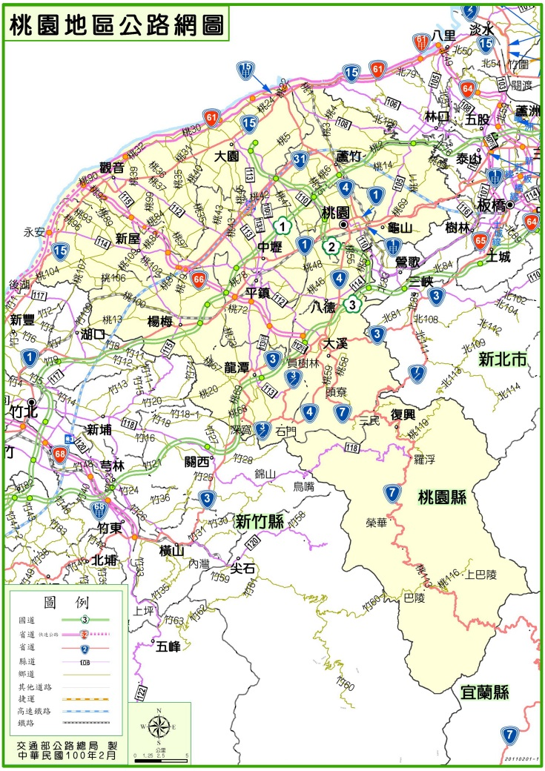
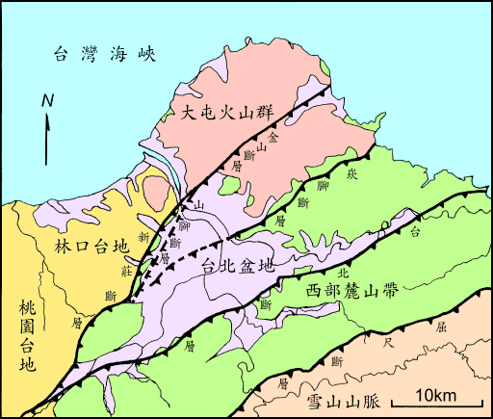
地區災害防救計畫之研擬-擬定重點
地區災害特性
自然條件
社會條件
災例之調查與分析
大台北地區地形地質圖
桃園地區公路路網圖

Slide 31
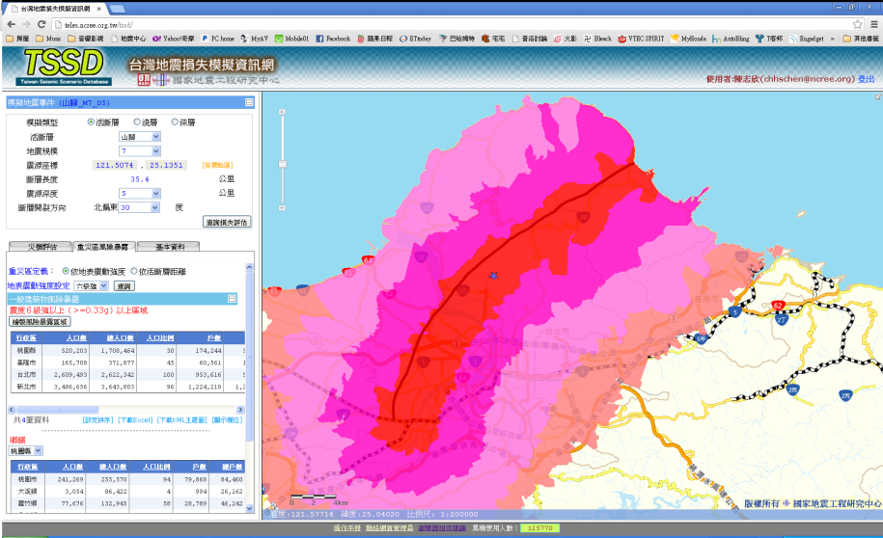
地區災害防救計畫之研擬-擬定重點
災害境況模擬
各種災害之境況模擬、災害規模之設定及災損之推估。
製作各種災害之防災地圖與資料，提供防災資訊。
利用災害境況模擬之分析結果，檢討現有災害防救能量，並作為擬定改善計畫之依據。
淹水潛勢圖
地震損失評估

Slide 32
地區災害防救計畫之研擬-擬定重點
災害預防事項
國土保全減災措施
提升災害防救科技之觀測、監測與預警精度
災害潛勢調查及風險評估之分析與公布
各類災害防救設施設備及建築物等公共設施檢查與機能強化
推動全民防災觀念及複合型災害教育訓練
訂定災害防救相互支援協定
弱勢族群援助事項
建立災害防救資訊網路與國際合作

Slide 33
地區災害防救計畫之研擬-擬定重點
災前整備事項
健全災害防救緊急應變組織體系
強化複合型災害防救之演練、演習
強化災害監測、預報、警報發布、災害蒐集通報及其設施
強化儲備及檢查災害防救物資、需用器材及設施
改善妨礙災害應變措施之設施、物件
規劃大規模災害之國際救災支援之配合

Slide 34
地區災害防救計畫之研擬-擬定重點
災害應變事項
運用媒體與社群溝通模式進行災害警報之發布、傳遞、應變戒備
災害警報發布後之人員預防性疏散撤離之勸告及搶救
即時災情蒐集及災害損失查報
劃設、管制警戒區域
強化相互支援事項
高災害潛勢地區預防性疏散避難與妥適收容安置
受災老弱等弱勢族群應優先進行急難照顧

Slide 35
地區災害防救計畫之研擬-擬定重點
災害應變事項
防止危險物品設施導致二次災害
大規模災害後應採預防性之防疫措施
建立搜救、緊急醫療救護所需設備人力等事項
相驗及處理罹難者遺體、遺物
強化應變民生物資之統籌調度
迅速搶修交通大眾運輸、維生系統、水利及農業設施
強化危險建築物之緊急評估措施
災害應變過程完整記錄

Slide 36
地區災害防救計畫之研擬-擬定重點
災後復原重建事項
協助重建區民眾參與家園重建
訂定及實施災後復原重建綱領與計畫
建置民間災後協助重建之媒合平台
住宅、公共建築物之更新與復原重建及大規模災害後之古蹟、歷史建築可續保存
重建區環境消毒與廢棄物應迅速恢復清潔
受災民眾之生活及產業重建及維護重建區學生之受教權

Slide 37
地區災害防救計畫之研擬-擬定流程
蒐集基本計畫與業務計畫
按基本計畫規範，擬定架構
彙整潛勢資料
協商修訂方式，確定權責分工
各單位研擬各篇章
彙整各篇章
審查並達成共識
完成計畫研擬

Slide 38
地區災害防救計畫之研擬-擬定流程
縣(市)地區災害防救計畫研擬流程圖

Slide 39
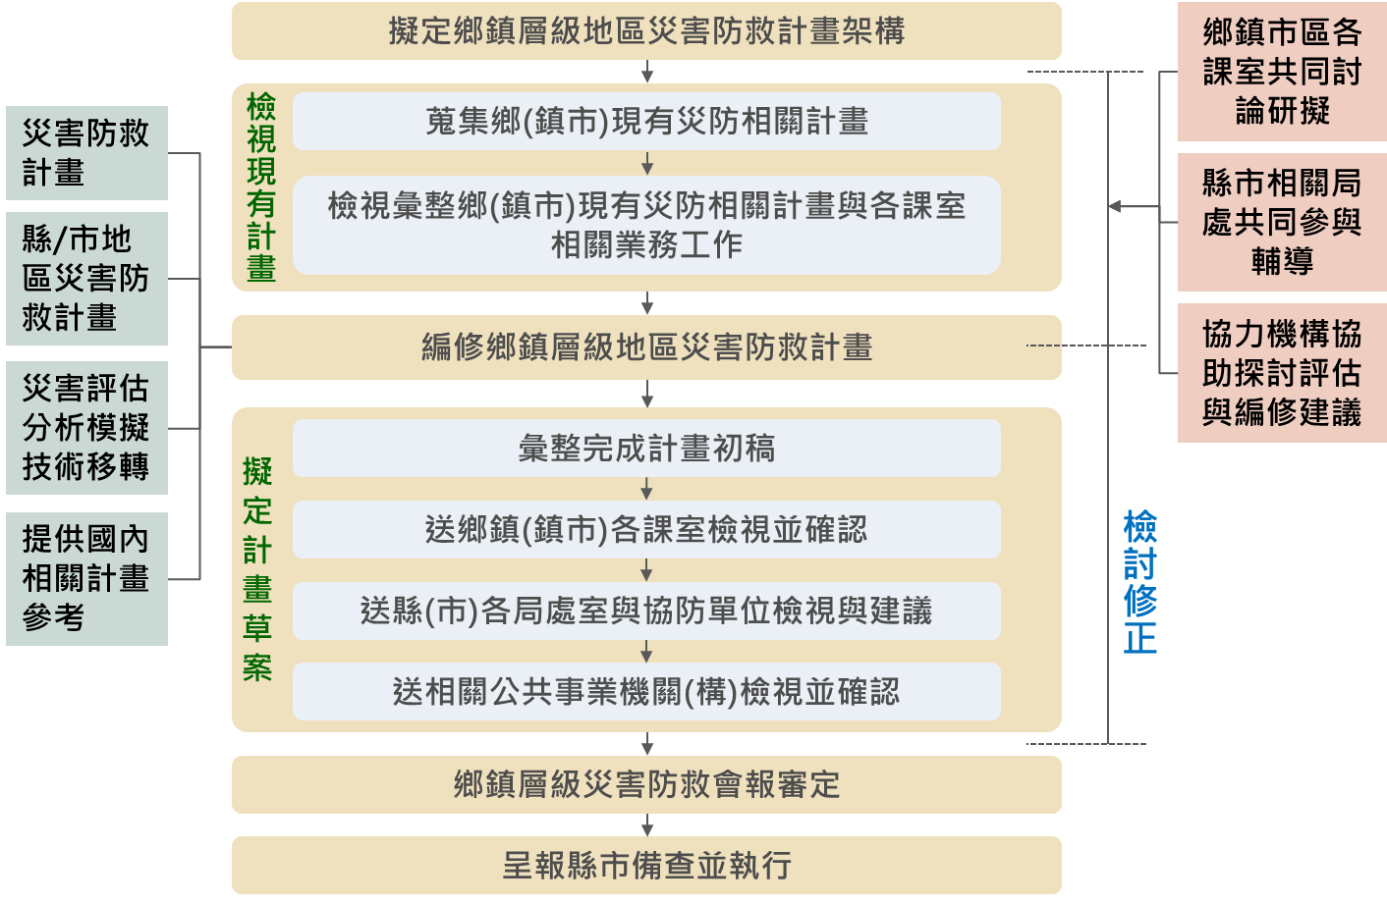
地區災害防救計畫之研擬-擬定流程
鄉(鎮、市、區)地區災害防救計畫研擬流程圖

Slide 40
問題與省思

Slide 41
問題與省思
研擬地區災害防救計畫可能面臨之問題
長官不重視防災計畫，各機關與單位亦草率研擬
流於形式，為應付審查或上級機關要求
各機關與單位未詳加審視與討論，導致計畫內權責分工與實際有所出入
各機關與單位各行其是，未能將防救災工作予以整合
缺乏境況模擬與潛勢資料；未能掌握災害可能發生之潛勢地區
針對若干較特殊災害（如空難）未能有相應作為

Slide 42
問題與省思
研擬地區災害防救計畫可能面臨之問題
只有權責分工，沒有針對災害潛勢有長遠的改善對策，欠缺具體執行事項
欠缺防救災相關經費運用說明
過於重視整備與應變對策，對於減災與復原工作欠缺詳細規劃
難以管考防救災工作的推動狀況
各工作零碎，針對轄區內未有整體性防救災工作規劃
未能符合災害防救基本計畫的規範與要求；未能與災害防救業務計畫或上位地區災害防救計畫（縣市層級）相呼應

Slide 43
簡報結束

